Slide 1


Charla / Presencial
Manejo seguro de herramientas eléctricas

Slide 2

.
Objetivos
OBJETIVO:
PÚBLICO OBJETIVO:
Identificar los incidentes típicos que ocurren en el uso de las herramientas eléctricas más comunes.
Conocer las medidas preventivas en la utilización de las herramientas eléctricas mas comunes.
Ser trabajador de empresas que se encuentran afiliadas a la ACHS.

Slide 3
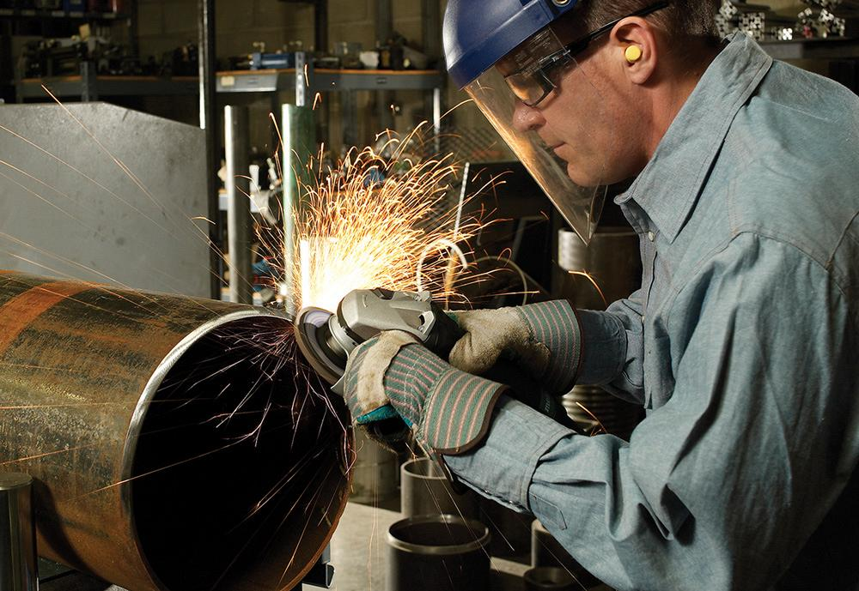
.
Introducción
Las lesiones que se producen con las herramientas eléctricas, generalmente ocurren por el uso indebido o el empleo de herramientas defectuosas, lo que genera lesiones graves al trabajador, desde una herida a fracturas, amputaciones, lesiones oculares y shock eléctrico.
Dado lo anterior, es esencial usar de modo seguro las herramientas y equipos eléctricos, controlar sus riesgos y recomendar medidas preventivas con el fin de evitar la ocurrencia de accidentes.

Slide 4

.
Consideraciones generales
El operador que va a trabajar con la herramienta debe estar capacitado en el manejo de la misma. Asimismo, debe tener los elementos de protección que correspondan (protección ocular, protección auditiva, guantes u otro que corresponda).
Cualquier mantención que requiera debe ser realizada por el servicio técnico autorizado, y no debe ser manipulada por personal de la empresa.
Se debe revisar si tiene conexión a tierra, o si cuenta con doble aislación.
Las herramientas deben conectarse a través de un enchufe a la corriente eléctrica y en ningún caso se deben conectar directamente los cables.
Es fundamental que sea inspeccionada diariamente, el estado de su cable y enchufe, si su carcasa y mango están en buenas condiciones.
Para las herramientas móviles deben usarse conductores, extensiones y enchufes resistentes a la humedad, al desgaste, a agentes corrosivos y de adecuada resistencia mecánica.
Mantener un programa periódico de mantención de herramientas.
Para limpiar o cambiar de alguna de sus partes, desconectar el enchufe.

Slide 5

Extensiones eléctricas
Se deben instalar por vía aérea.
Evitar uniones, ya que pueden producir fugas
de corrientes.
Si es posible, utilizar un cable nuevo.
Siempre debe utilizar extensiones eléctricas, que tengan su cubierta de aislación en buen estado, sin cortes, sin exceso de uniones, entre otras.
No tirar ni arrastrar la extensión con herramientas, ni nada que pueda producir el corte de ésta.
Siempre instalar a la extensión, enchufes o toma corrientes, de tipo industrial y no domiciliario.
Las uniones eléctricas deben ser protegidas con cinta aislante para recuperar la aislación original del conductor y evitar el choque eléctrico.

Slide 6
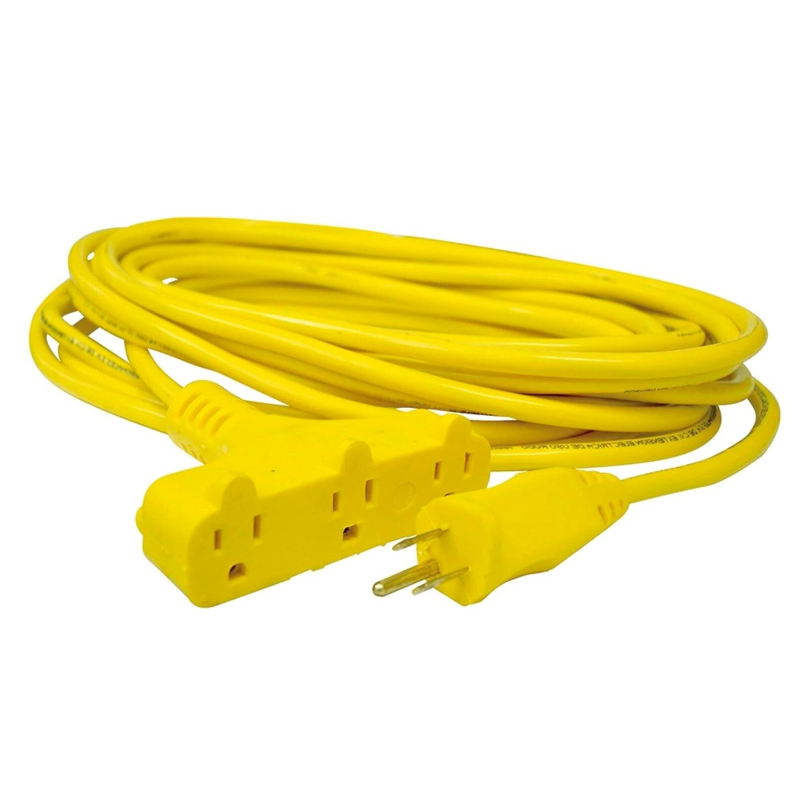
Extensiones eléctricas
No instalar extensiones eléctricas en sector donde quede en contacto con agua.
Para conectarla primero se debe enchufar la herramienta a la extensión y luego la extensión a la fuente de energía.
Al finalizar su uso, desconectar la extensión de la fuente de energía y luego desconectar la herramienta que se estaba utilizando.
Desconectar desde el enchufe sin tirar el cable.
Cuando se conecten herramientas manuales eléctricas, utilizar una extensión que posea línea a tierra de protección.
Verificar que la capacidad de corriente de los conductores eléctricos o cables sea mayor a la máxima carga a alimentar del artefacto a conectar, para evitar recalentamiento del conductor.

Slide 7

Herramientas eléctricas:
Esmeril angular
Los incidentes más frecuentes asociados a su uso son:
Cortes, abrasiones, contactos y/o atrapamientos con los elementos móviles de la máquina.
Proyección de partículas del material trabajado o fragmentos por rotura de la herramienta (disco, etc.)
Sobreesfuerzos y tensiones posturales.
Inhalación de polvo procedente del material o de la herramienta utilizada.
Caídas de altura en ausencia de protecciones.
Exposición a ruido y vibraciones.
Contactos eléctricos.

Slide 8
Herramientas eléctricas:
Esmeril angular
Medidas preventivas
Verificar que el disco sea adecuado según el material a a a utilizar.
Verificar velocidad máxima de giro sea inferior a la velocidad máxima de giro de la herramienta,.
No golpear los discos, y no los almacene junto a otras herramientas.
Al instalar el disco, utilizar la llave específica de apriete.
Comprobar que el disco gira en el sentido correcto.
Verificar que el disco no se encuentre muy gastado. ni agrietado.

Slide 9
Herramientas eléctricas:
Esmeril angular
Medidas preventivas
Verificar que el disco sea del diámetro recomendado.
Verificar que la herramienta cuente con la protección del disco.
Al trabaja cerca de otras personas, instalar pantallas o lonas que impidan proyección de partículas.
No soltar la herramienta mientras siga en movimiento el disco.
Si se trabaja sobre una pieza suelta, debe estar apoyada.
Mantenga un extintor en el lugar de trabajo.

Slide 10
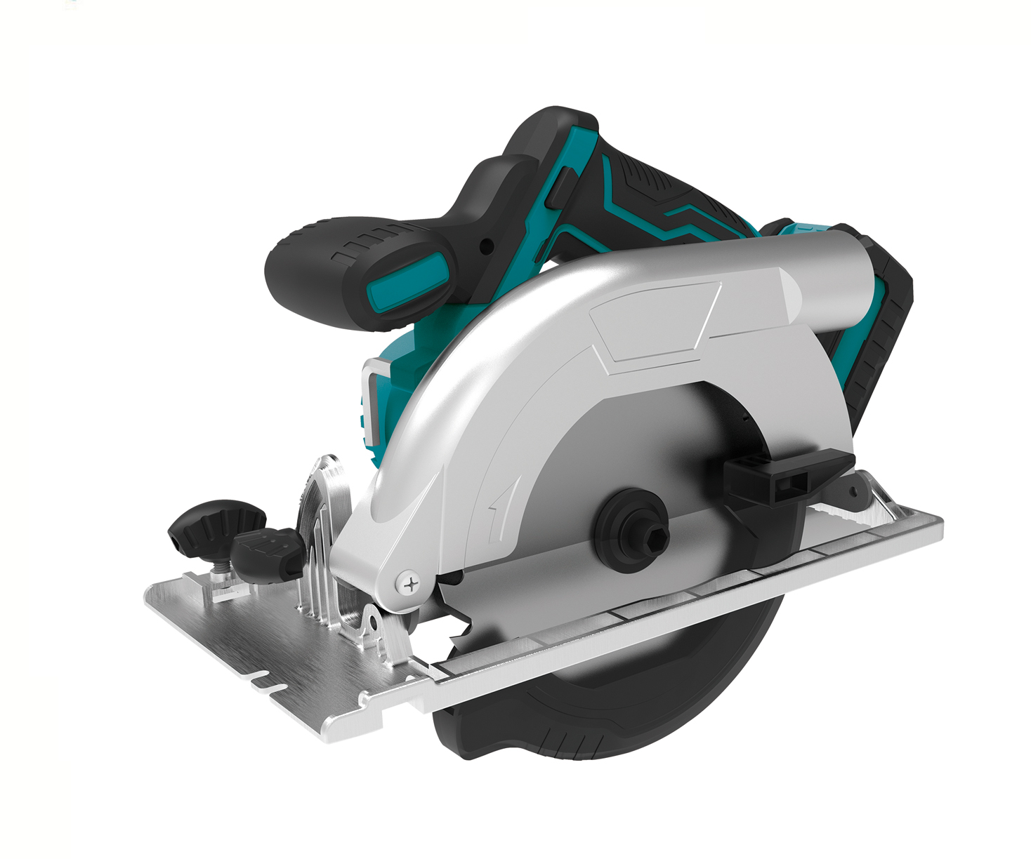
Herramientas eléctricas:
Sierra circular
Los incidentes más frecuentes asociados a su uso son:
Golpes y/o cortes tanto con la propia máquina (principalmente con la hoja) como con el material a trabajar. Estas lesiones son generalmente en las manos, antebrazos y muslos.
Atrapamientos con partes móviles de la máquina.
Proyección de fragmentos o partículas (partículas, virutas, esquirlas, etc.).
Inhalación del polvo producido en las operaciones. de corte.
Contactos eléctricos tanto directos como indirectos.

Slide 11
Herramientas eléctricas:
Sierra circular
Medidas preventivas
Verificar que el disco sea adecuado según el material a utilizar.
Verificar la velocidad máxima de giro sea inferior a la velocidad máxima de giro de la herramienta.
No golpear los discos, y no los almacene junto a otras herramientas.
Al instalar el disco, utilizar la llave específica de apriete.
Comprobar que el disco gira en el sentido correcto.
Verificar que el disco no se encuentre muy gastado ni agrietado.

Slide 12
Herramientas eléctricas:
Sierra circular
Medidas preventivas
Verificar que el disco sea del diámetro recomendado.
Verificar que la herramienta cuente con la protección del disco.
Si se trabaja cerca de otras personas, instalar pantallas o lonas que impidan proyección de partículas.
No soltar la herramienta mientras siga en movimiento el disco.
Si se trabaja sobre una pieza suelta, debe estar apoyada.

Slide 13
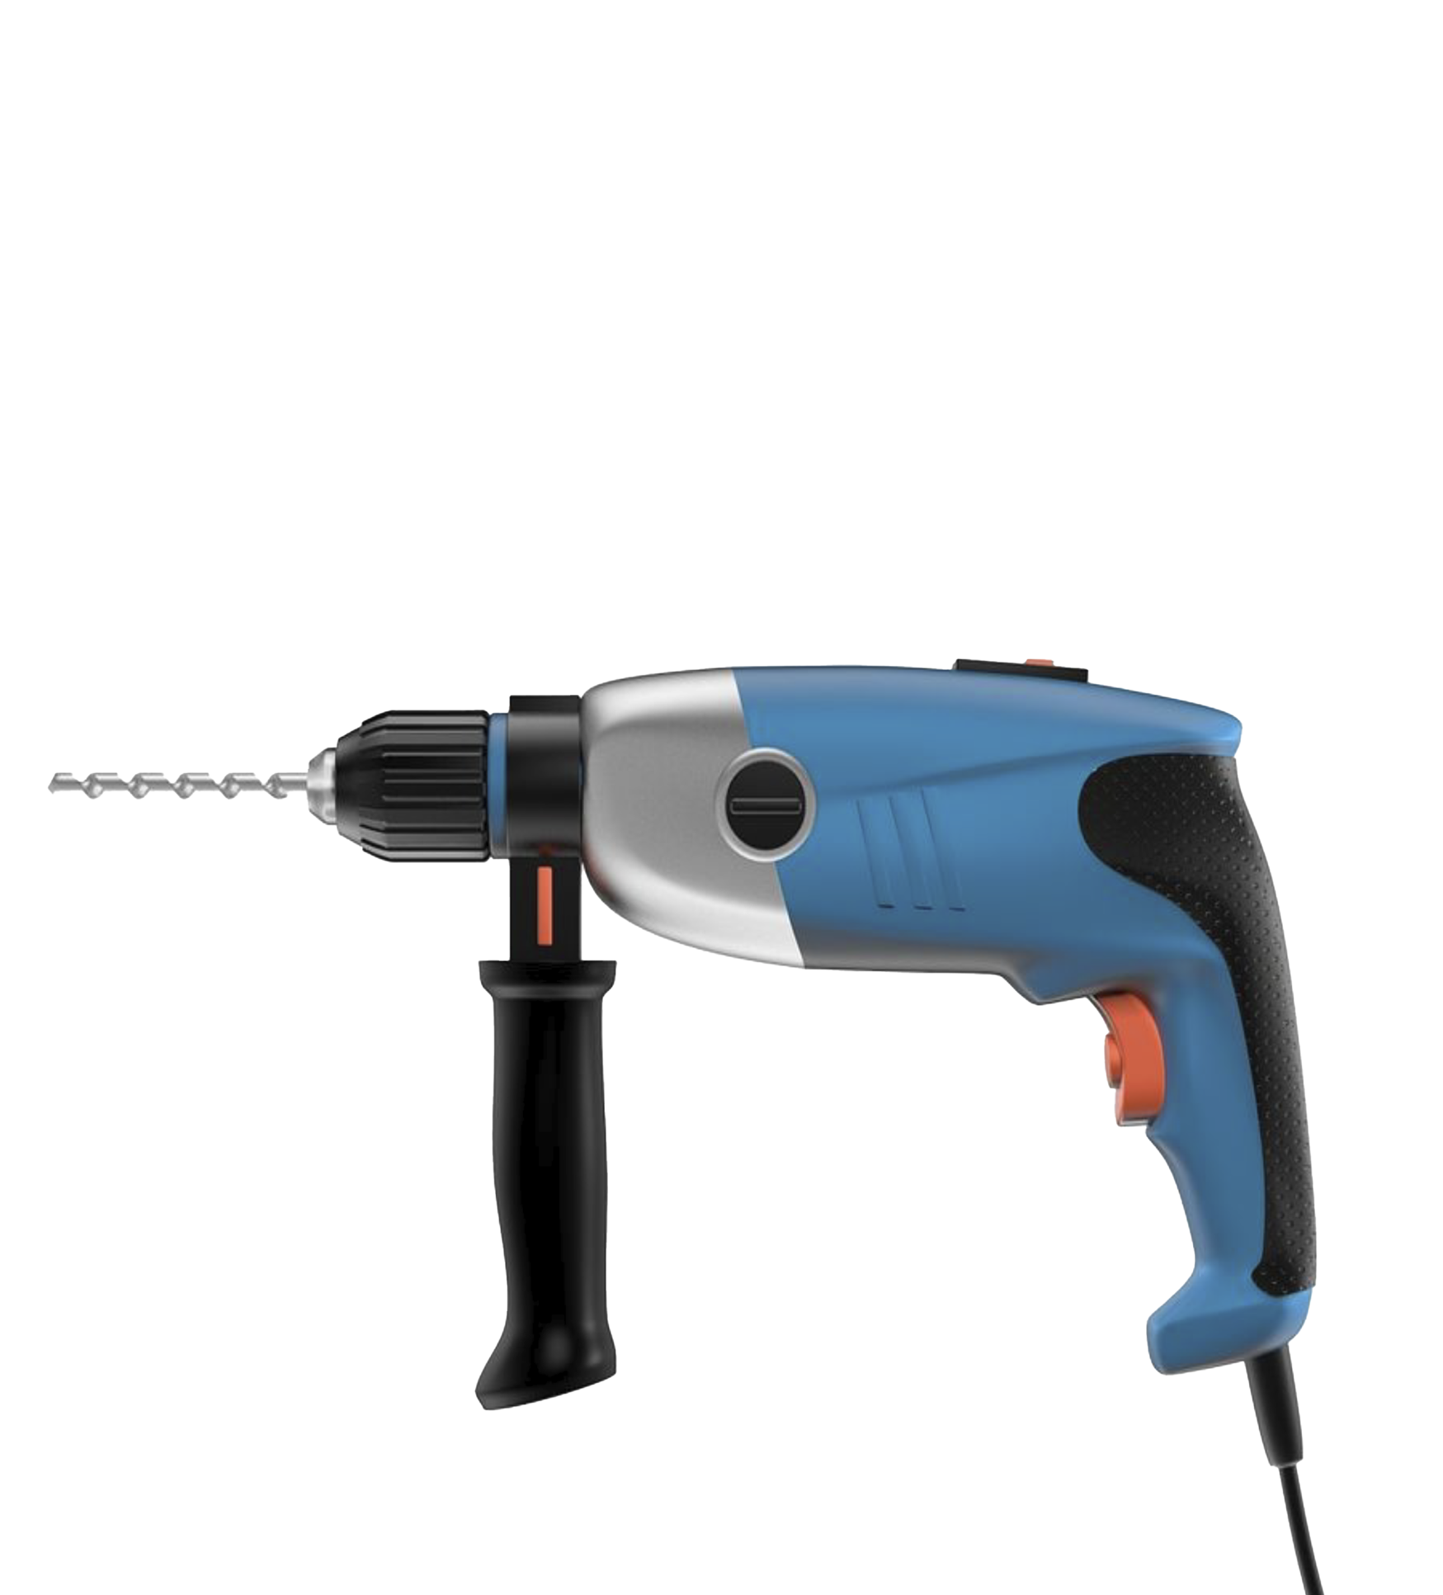
Herramientas eléctricas:
Taladro
Los incidentes más frecuentes asociados a su uso son:
Golpes por rotura de la broca durante el trabajo, con proyección de partículas de todos los tamaños y en distintas direcciones.
Atrapamiento por el giro de la broca por uso de ropa desajustada, uso de anillos, pelo largo, cadenas, relojes, etc.
Golpes por la pieza trabajada, al soltarse de las manos del trabajador.

Slide 14
Herramientas eléctricas:
Taladro
Los incidentes más frecuentes asociados a su uso son:
Sobreesfuerzo.
Contacto con energía eléctrica.
Contacto con material incandescente y/o caliente producto de la fricción.
Exposición a ruido.

Slide 15
Herramientas eléctricas:
Taladro
Medidas preventivas
Realizar la selección de los dispositivos a utilizar según la superficie a taladrar.
Revisar la broca antes de comenzar a taladrar, si presenta desperfecto informe inmediatamente.
Evitar el uso de joyas, ropas anchas y cabello suelto.
Realizar inspección de herramienta antes de comenzar a trabajar, especialmente el estado de cables.
Usar en todo momento sus elementos de protección personal.
Evitar manipular la zona de trabajo ya que ésta puede presentar temperaturas elevadas.
Evitar accionar dispositivos del taladro mientras éste esté en funcionamiento o energizado.

Slide 16
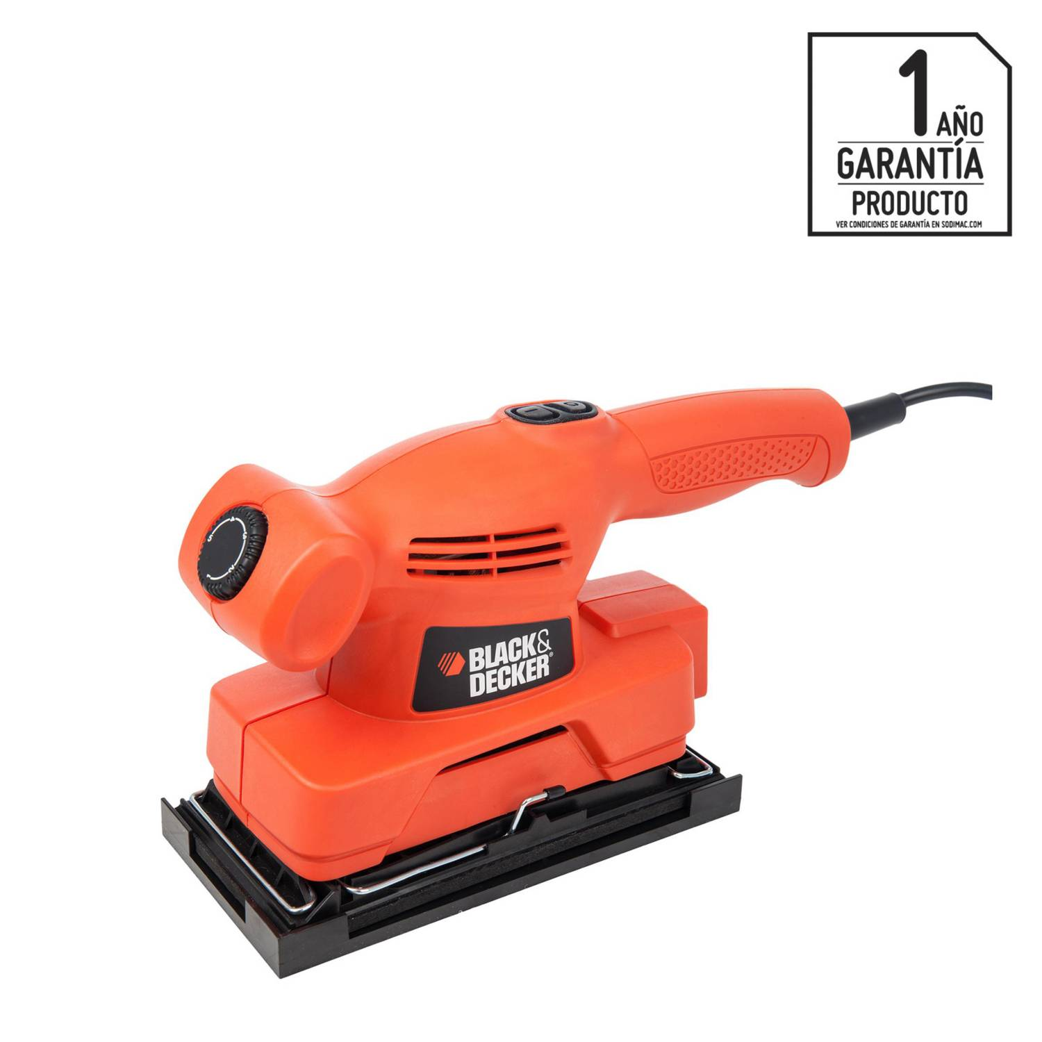
Herramientas eléctricas:
Lijadora eléctrica
Los incidentes más frecuentes asociados a su uso son:
Abrasiones con la lija, cortes tanto con la propia máquina como con el material a trabajar.
Atrapamientos con partes móviles de la máquina.
Proyección de fragmentos o partículas.
Inhalación del polvo producido en las operaciones de lijado.
Contactos eléctricos tanto directos como indirectos.

Slide 17
Herramientas eléctricas:
Lijadora eléctrica
Medidas preventivas
Respetar las recomendaciones de seguridad hechas por los fabricantes en el manual.
Verificar siempre el buen estado de la máquina antes de utilizarla. (protecciones, aislamiento, etc.).
Revise que la pieza a lijar esté firme y sujeta a un dispositivo que garantice estabilidad de la pieza.
Durante la operación de lijado, sujetar la máquina firmemente con ambas manos, evitando forzar máquina.
Es imprescindible aspirar el polvo a medida que se va generando.
Las operaciones de comprobación, ajuste y mantenimiento, deben realizarse con la máquina parada y en lo posible, desconectada de la corriente.

Slide 18
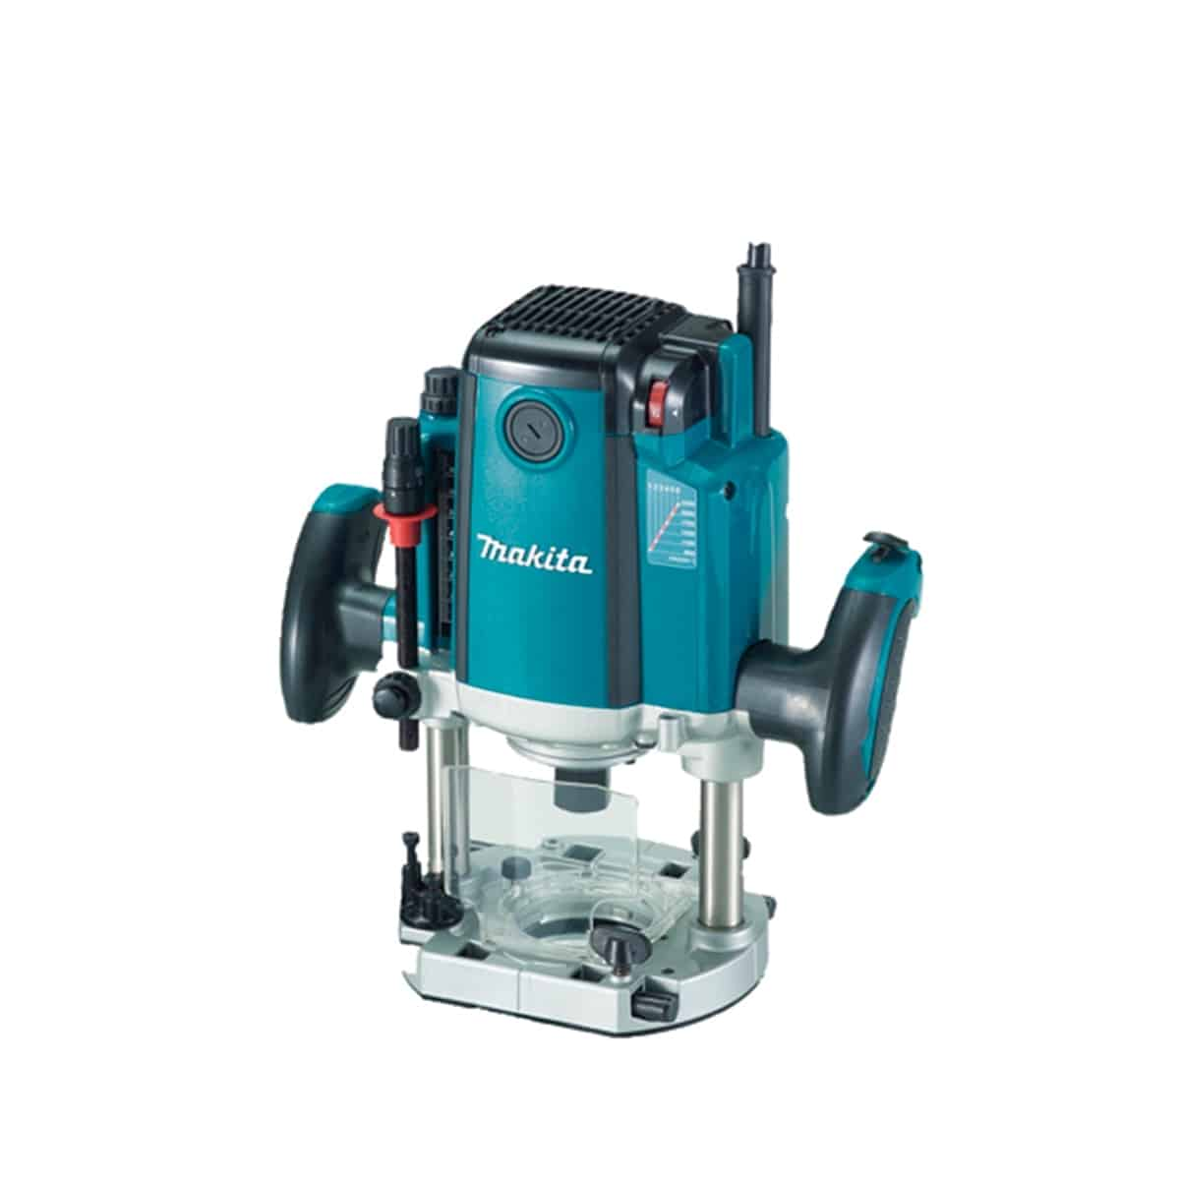
Herramientas eléctricas:
Fresadora eléctrica
Medidas preventivas
Prohibir operar máquinas a personal no capacitado.
No se deberán aplicar cortes ni avances
muy fuertes.
Prohibir el uso de ropa floja o suelta, anillos o relojes, cadenas y pelo suelto cuando opere
una fresadora.
Cuidar las manos cuando se aflojen los tornillos y placa angular. Las virutas deben retirase con
una brocha.
Se deberá usar elementos de protección personal, especialmente visual. La velocidad de la máquina deberá estar de acuerdo al tipo de herramienta y pieza a fresar.

Slide 19
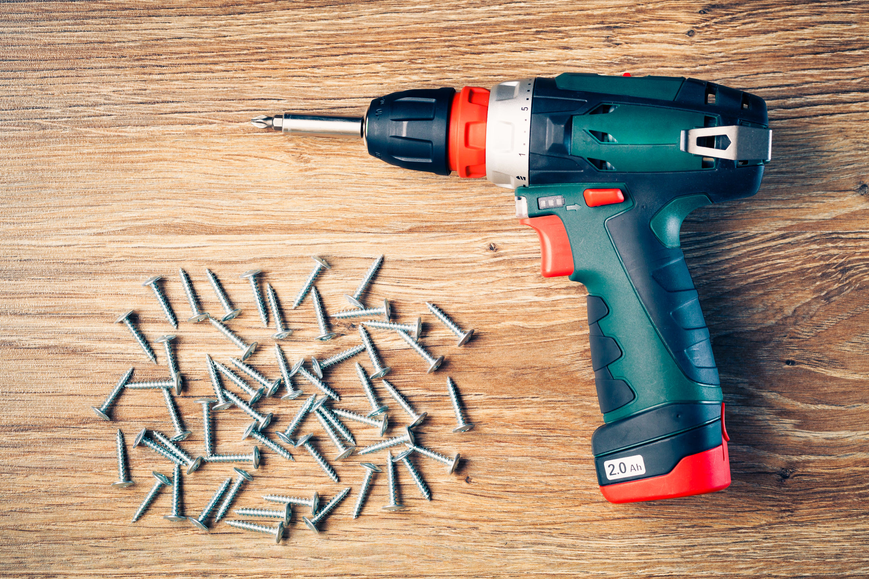
Herramientas eléctricas:
Atornillador eléctrico
Los incidentes más frecuentes asociados a su uso son:
Contacto con energía eléctrica.
Atrapamiento por uso de ropa sueltas, uso de gargantillas, anillos, relojes y guantes.
Contacto con la fresa al preparar pieza de trabajo.
Golpes en los pies por caídas de materiales.
Contacto con elementos punzantes y cortantes.

Slide 20
Herramientas eléctricas:
Atornillador eléctrico
Medidas preventivas
Prohibir operar máquinas a personal no capacitado.
Realizar inspección de la herramienta antes de comenzar a trabajar, especialmente el estado de los cables.
Utilizar solo para atornillar o destornillar.
Evitar entrar en contacto con el accesorio de giro en rotación.
El equipo debe tener empuñadura con pulsador, al dejar de apretarlo se para la máquina automáticamente.

Slide 21
Herramientas eléctricas:
Atornillador eléctrico
Medidas preventivas
Antes de realizar operaciones de limpieza y mantenimiento, desconectar de la red eléctrica o de la batería.
Sustituir las herramientas gastadas o agrietadas.
Realizar el cambio de accesorios con el equipo desconectado de la red eléctrica.
Comprobar que los accesorios están en perfecto estado antes de su colocación.
Escoger accesorios adecuado para cada aplicación y sólo aquellos específicos para este tipo de máquinas.

Slide 22
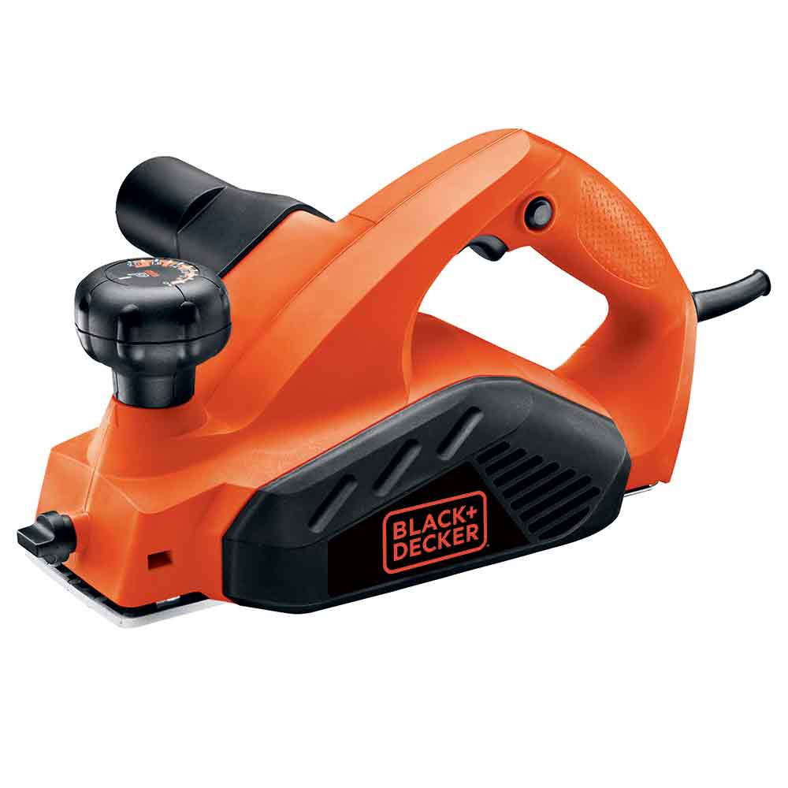
Herramientas eléctricas:
Cepillo eléctrica
Los incidentes más frecuentes asociados a su uso son:
Contacto con energía eléctrica.
Atrapamiento por uso de ropa sueltas, uso de gargantillas, anillos, relojes y guantes.
Cortes.
Golpes en los pies por caídas de materiales.
Contacto con elementos punzantes y cortantes.

Slide 23
Herramientas eléctricas:
Cepillo eléctrica
Medidas preventivas
Espere hasta que las cuchillas se paren antes de dejar la herramienta.
No deje nunca trapos, ropas, cuerdas, cordeles u otro similar en los alrededores del área de trabajo.
Evite cortar clavos. Busque y extraiga todos los clavos de la pieza de trabajo antes de realizar la operación.
Utilice solamente cuchillas afiladas. Maneje las cuchillas con mucho cuidado.
Asegúrese que los tornillos de instalación de la cuchilla estén apretados antes de realizar la operación.
Sostenga la herramienta firmemente.

Slide 24
Herramientas eléctricas:
Cepillo eléctrica
Medidas preventivas
Mantenga las manos alejadas de las partes rotativas.
Espere hasta que la cuchilla haya alcanzado toda su velocidad antes de empezar a cortar.
Antes de utilizar la herramienta en la pieza de trabajo, déjela funcionar durante un rato. Vea que no haya vibraciones u oscilaciones que puedan indicar una instalación mal hecha o una cuchilla mal equilibrada.
Asegúrese de que la cuchilla no toque la pieza de trabajo antes de que se conecte el interruptor.
Al desconectar, espere que las cuchillas hayan parado totalmente antes de realizar cualquier tipo de ajuste.
Nunca ponga el dedo en la salida de virutas. Puede obstruirse cuando se corta madera húmeda.

Slide 25
Herramientas eléctricas:
Cepillo eléctrica
Medidas preventivas
No deje la herramienta funcionando. Opere la herramienta solamente cuando la tenga en las manos.
Al desconectarla póngala con la base frontal hacia arriba en un bloque de madera.
Cambie siempre ambas cuchillas o cubiertas del tambor, de otra manera el desequilibrio que se produciría causaría vibraciones y acortaría la vida de la herramienta.

Slide 26

Conclusiones
Ten siempre presente que:
El uso de herramientas eléctricas puede hacer que su trabajo transcurra más uniformemente y con mayor facilidad. Con una buena capacitación, mantención adecuada de las herramientas y con buenos hábitos de seguridad en el trabajo, las herramientas eléctricas aumentan la eficiencia en el trabajo. Por lo que aplica las recomendaciones revisadas en esta charla y realiza tu trabajo de manera segura.

Slide 27



Encuesta de satisfacción – Curso abierto presencial
tinyurl.com/26vbepn4
Escanea este código
O ingresa a este link

Slide 28

Encuesta de satisfacción – Curso cerrado presencial
tinyurl.com/ujnzkjew
Escanea este código
O ingresa a este link

